Slide 1


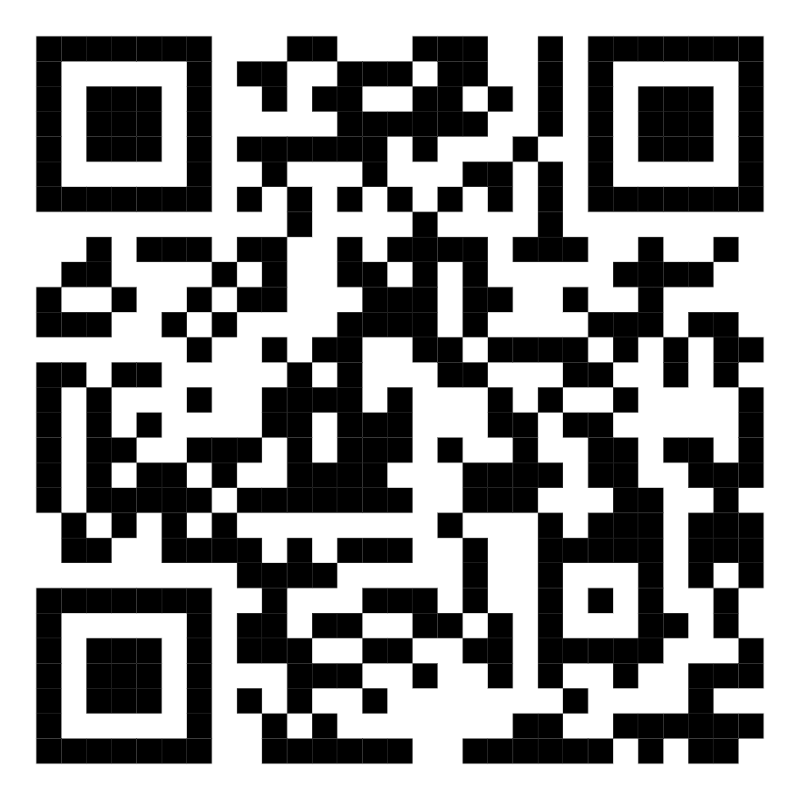

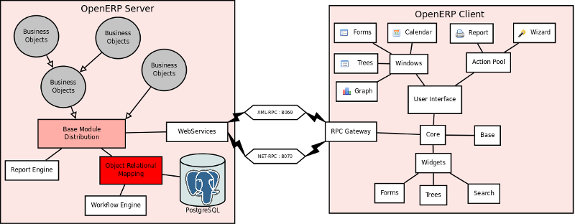
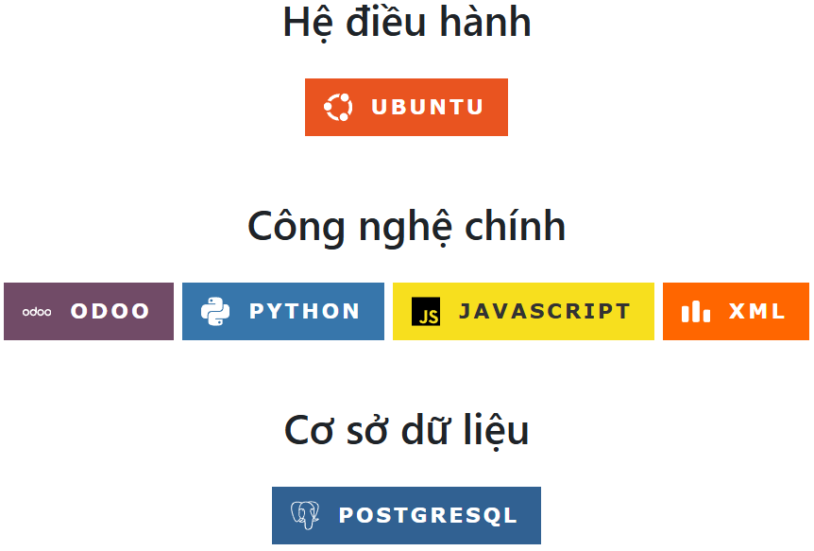
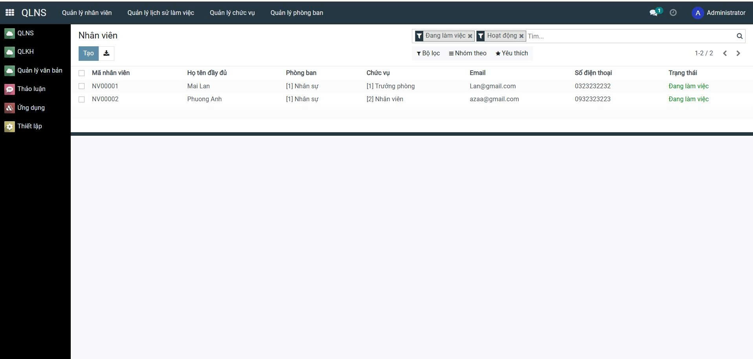
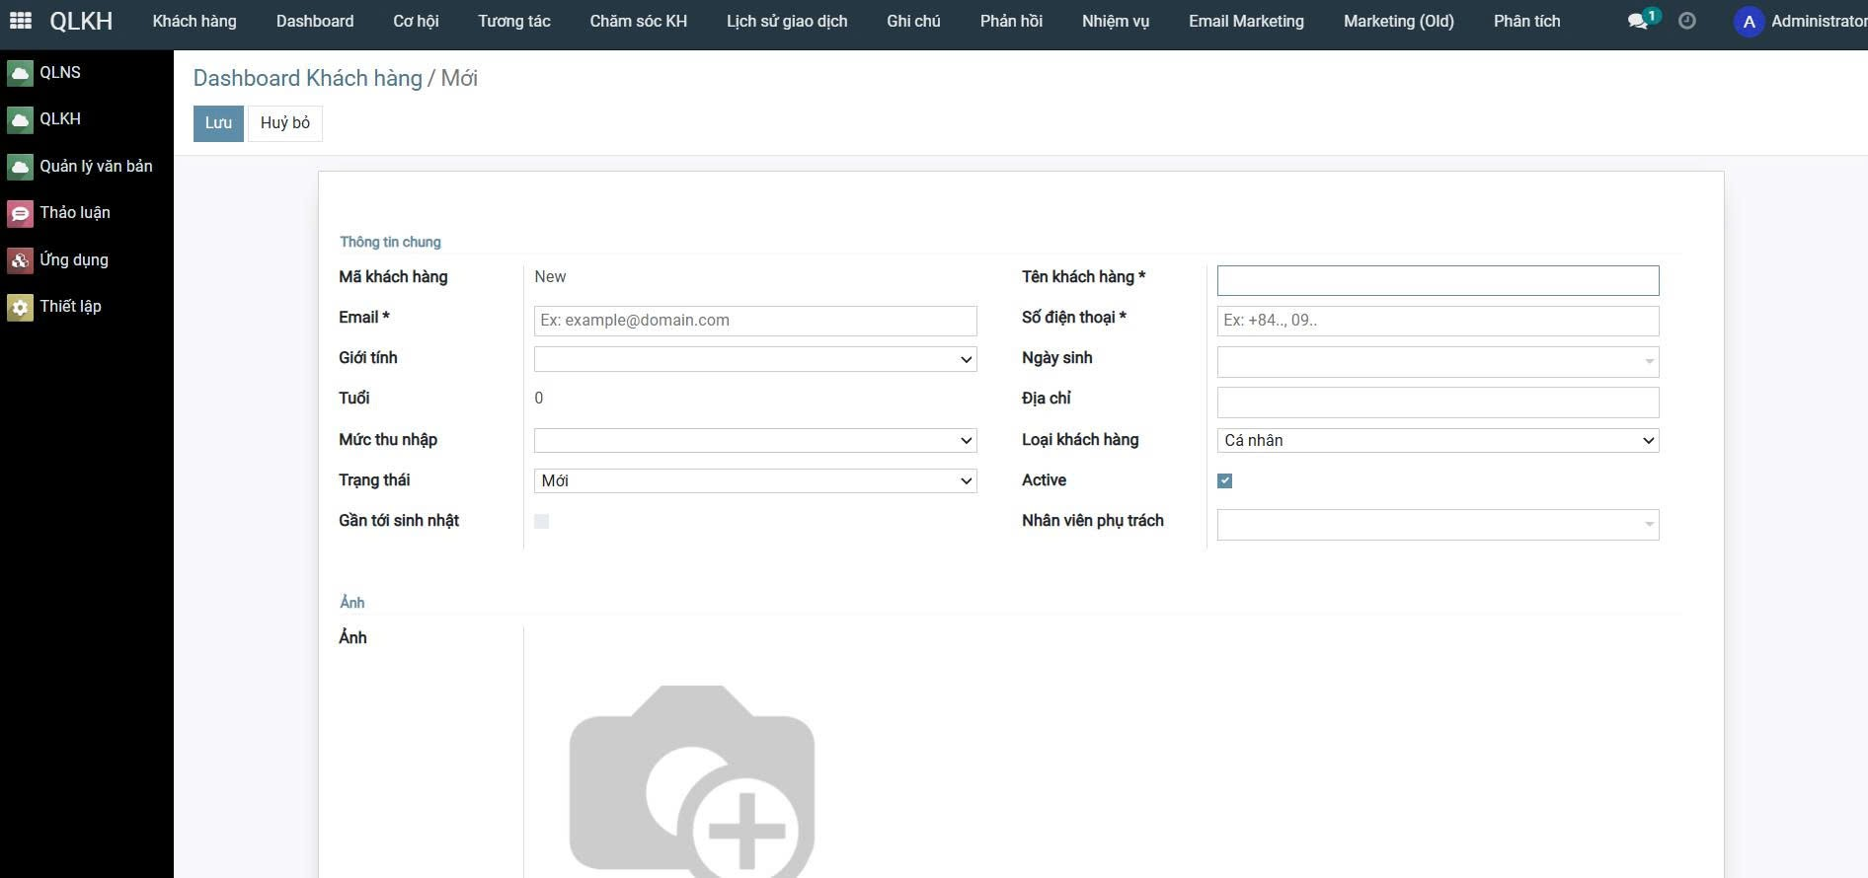
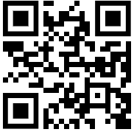
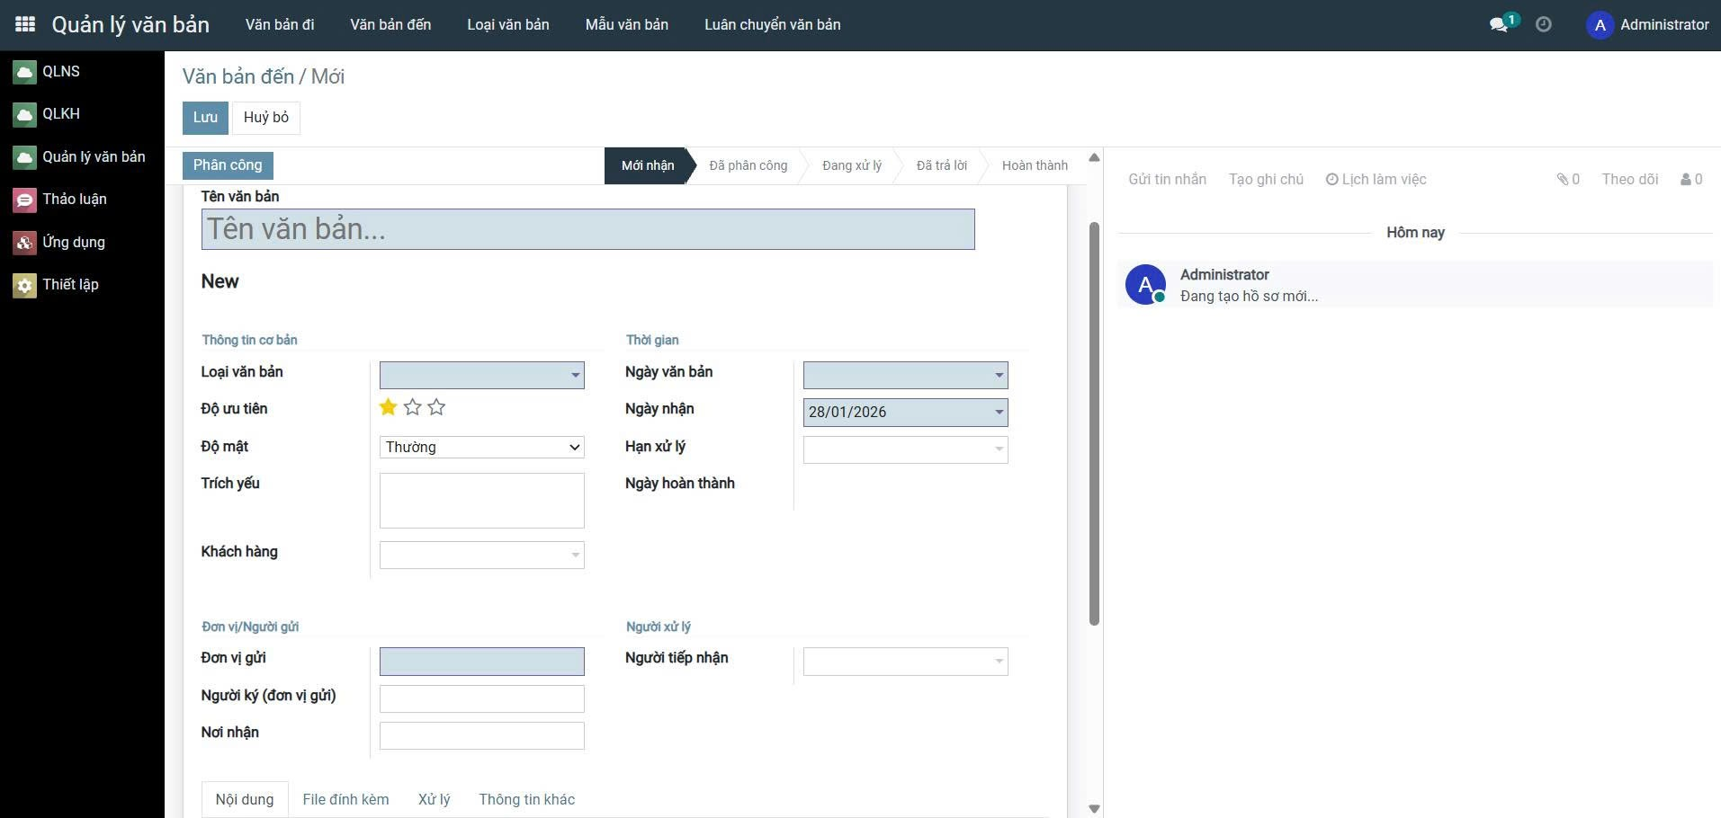
TRƯỜNG ĐẠI HỌC ĐẠI NAM
KHOA CÔNG NGHỆ THÔNG TIN
ERP: HỆ THỐNG QUẢN LÝ NHÂN SỰ, KHÁCH HÀNG VÀ VĂN BẢN
Nguyễn Thị Viết Lợi, Trần Phương Anh, Nguyễn Thị Mai Lan
Github
Giới thiệu
Hệ thống giúp quản lý tập trung nhân sự, khách hàng và văn bản trong doanh nghiệp, nâng cao hiệu quả quản trị, chăm sóc khách hàng và kiểm soát quy trình. Chức năng chính: Quản lý nhân sự: Lưu trữ, phân loại, theo dõi hồ sơ, hợp đồng, nghỉ phép. Quản lý khách hàng: Lưu trữ, phân loại, theo dõi giao dịch, chăm sóc khách hàng. Quản lý văn bản: Quản lý văn bản đến/đi, lưu trữ, tìm kiếm, theo dõi xử lý. Liên kết dữ liệu: Kết nối thông tin nhân sự, khách hàng với văn bản, hỗ trợ thống kê, ra quyết định.
Kiến trúc hệ thống
Công nghệ sử dụng
Giao diện ứng dụng
Platform
Github Platform
Github FIT-DNU
Hướng phát triển
Phát triển thêm các chức năng:
Mở rộng chức năng quản lý khách hàng, hỗ trợ chăm sóc khách hàng và phân tích dữ liệu.
Nâng cao quản lý văn bản với chữ ký số, phê duyệt nhiều cấp và quản lý phiên bản.
Phát triển dashboard thông minh, cung cấp báo cáo và thống kê theo thời gian thực.
©AIoTLab, Faculty of Information Technology, DaiNam University

